Slide 1
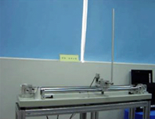
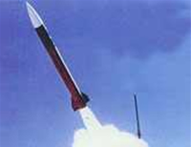

第二篇 最 优 控 制
线性系统对控制系统的设计方法：极点配置
在实际工程应用中不仅仅是极点配置，常常考虑到性能指标最优的问题。
航天器控制
点击观看
倒立摆控制
点击观看
导弹轨迹控制
点击观看

Slide 2
最优控制研究的问题是：对一个控制系统，在给定
的性能指标要求下，如何选择控制规律，使性能指标达
到最优（极值）。
最优控制问题的提法
性能指标的分类

Slide 3
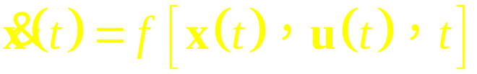

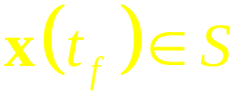

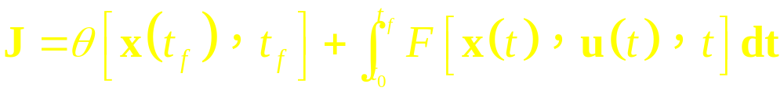
一、最优控制问题的提法
设动态系统的状态方程：
初始状态：
目标集：
控制域：
性能指标：

Slide 4




最优控制的问题就是：从所有可供选择的容许控制中寻找一个最优控制 ，使状态 由 经过一定时间转移到目标集 ，并且沿此轨线转移时，使相应的性能指标达到极值（极大或极小）。

Slide 5
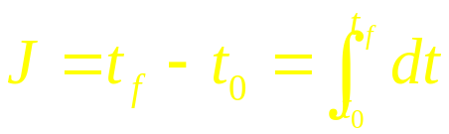
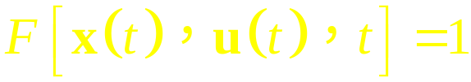
二、性能指标的分类
性能指标函数(又称价值函数、目标函数、性能泛函)，最优控制问题可归结为求性能指标的极值问题。按照实际控制性能的要求大致可以分为：
⑴ 最小时间问题：
倒立摆

Slide 6
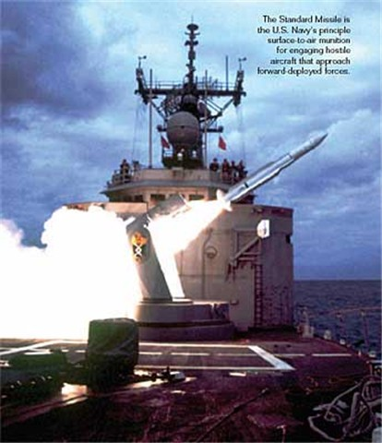
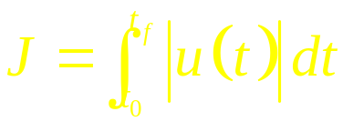
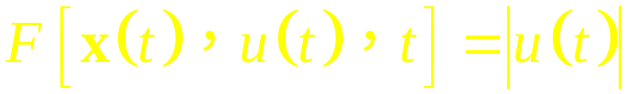
⑵ 最小燃料消耗问题：控制量u(t)与燃料消耗量成正比。
导弹最小燃料控制

Slide 7
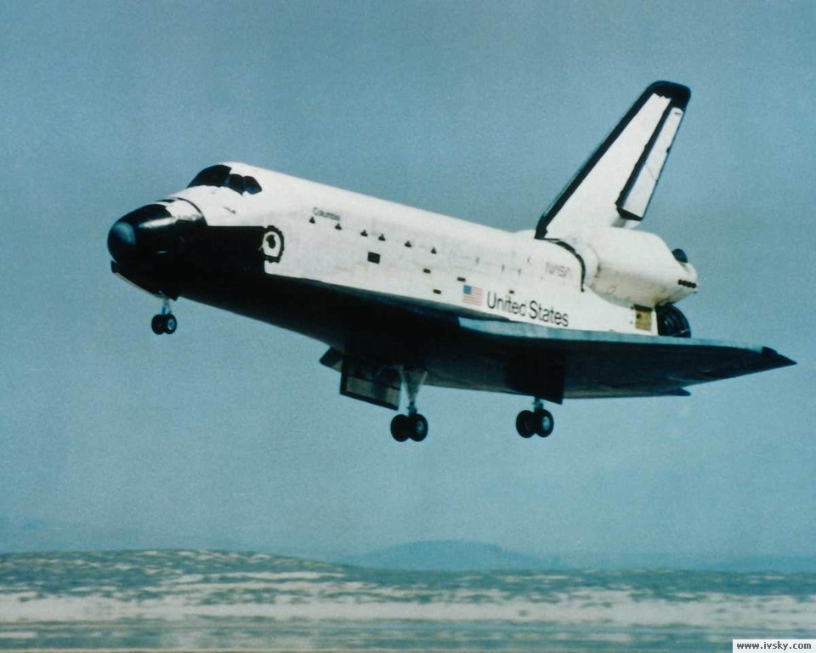
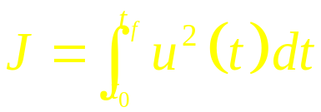
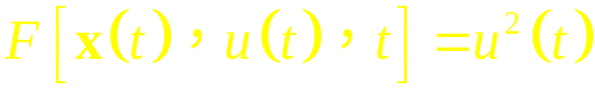
⑶ 最小能量控制问题：考虑与消耗功率成正比。
航天飞机最小能量控制

Slide 8

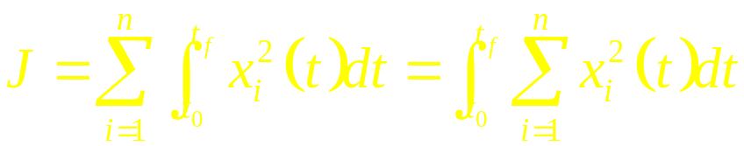
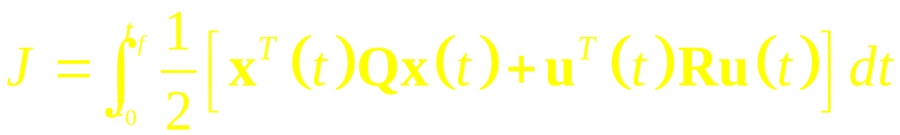
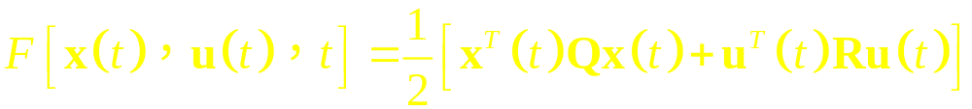
⑷ 线性调节器问题：
特别要注意以下的指标形式：
导弹滚动通道调节问题

Slide 9


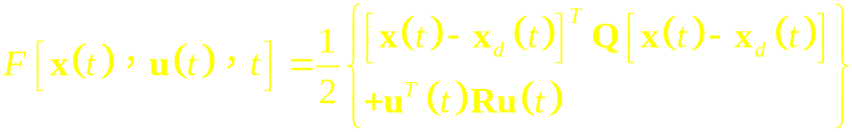
⑸ 状态跟踪器问题：如果在过程中要求状态x(t)跟踪目标轨线 。
弹道导弹的弹道跟踪控制
⑷、⑸两类性能指标统称为二次型性能指标，这是工程实践中应用最广的一类性能指标。

Slide 10
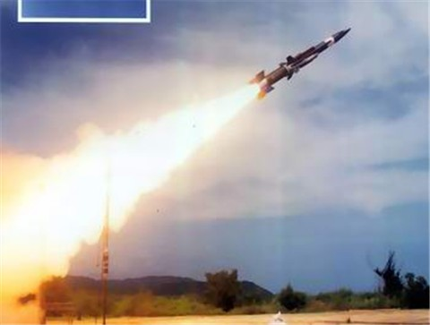
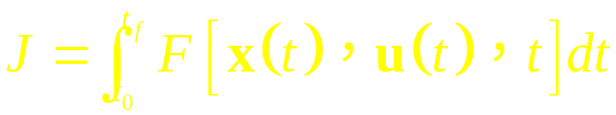
性能指标还可以按其数学形式大致分为下列三类：
⑴ 积分型性能指标：
导弹稳定控制
在变分法中这类问题称为拉格朗日问题。它要求状态向量及控制向量在整个动态过程中都应满足一定要求。

Slide 11
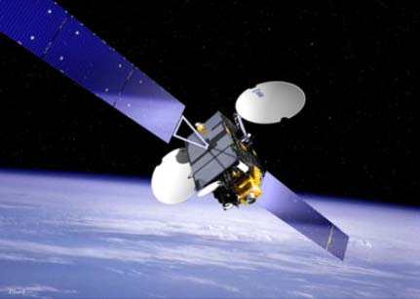
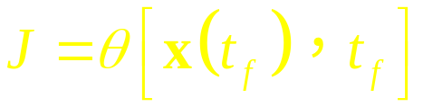
⑵ 终值型性能指标:
在变分法中称为迈耶尔问题。它只要求状态在过程终端时满足一定要求，但在整个动态过程中对状态及控制的演变不作要求。
卫星的指向控制

Slide 12
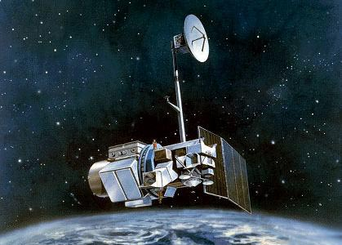
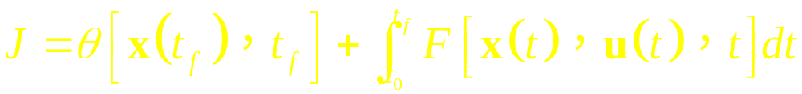
⑶ 复合型性能指标：
卫星的指向和
稳定控制
在变分法中称为波尔札问题。它要求状态在过程终端时满足一定要求，而且状态向量及控制向量在整个动态过程中都应满足一定要求。

Slide 13
本篇主要内容
变分法解最优控制
极小值原理
动态规划法
二次型性能指标的最优控制

Slide 14
第五章 变分法在最优控制中的应用
主要内容：
无约束条件的性能指标（泛函）极值问题
有约束条件的性能指标（泛函）极值问题
变分法法解最优控制问题

Slide 15
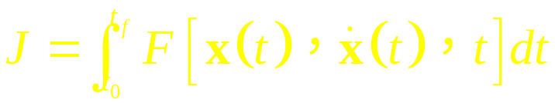
5.1 无约束条件的性能指标（泛函）极值问题
（从最简单的情况开始）
设性能指标为积分型（拉格朗日问题）

Slide 16







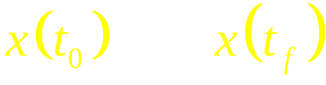

固定或自由
固定或自由

Slide 17
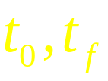
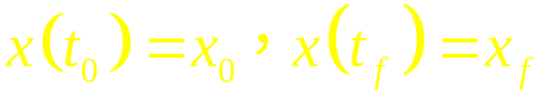

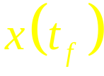


无约束条件的泛函极值问题
在无约束条件下，按边界条件，极值问题一般分为：
1.固定边界的极值
给定，且 固定
2.可动边界的极值
给定， 固定或自由 自由
3.终端时刻自由的极值
给定， 固定， , 自由

Slide 18

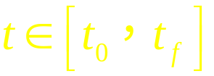


一、固定边界的极值问题
已知条件：
假定 为一维变量，在 区间上二次可导，并设起始及终端时刻 均给定，且
要求确定使 达极小的 轨线 。
现在我们讨论两种解法:复合求导法和变分法

Slide 19





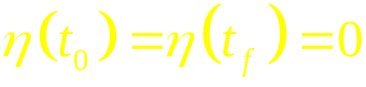
1.复合求导法
设 为满足以上边界条件并使 达到极小的最优状态轨线，如图所示。
则其邻区的状态轨迹 可用下式表示：
这里， 是一个小参变量，但不是时间函数。 是时间函数。且满足

Slide 20

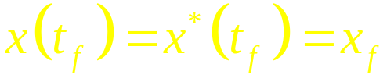


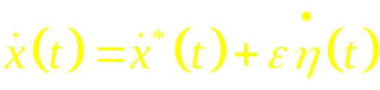

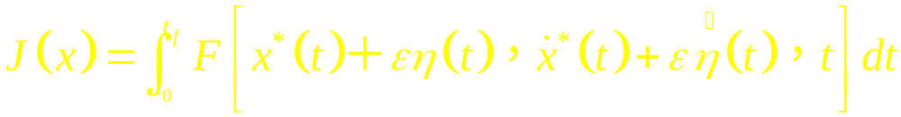
即在 的邻区的所有 均应满足边界条件
并当 时，则
对 求导得
将 及 的表示式代入指标函数 式得

Slide 21
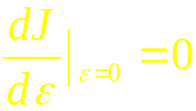


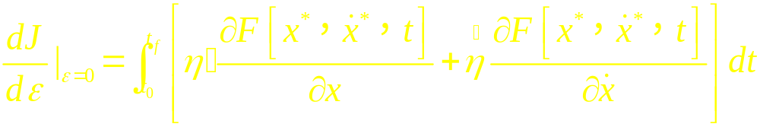
根据性能指标极值的必要条件，应满足
为此，我们采用复合求导的方法，将 在 处对 求导

Slide 22
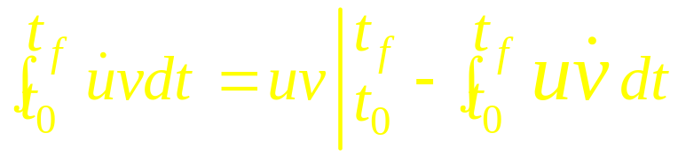
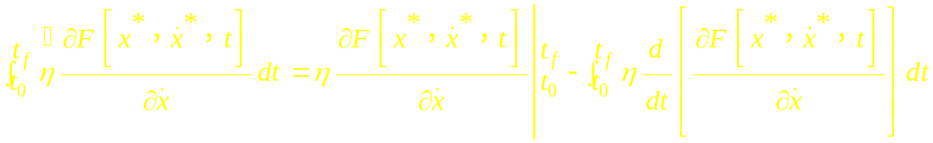
对于积分号内第二项的变换，利用分步积分的方法：
这样，积分号内第二项作分部积分后可得：

Slide 23
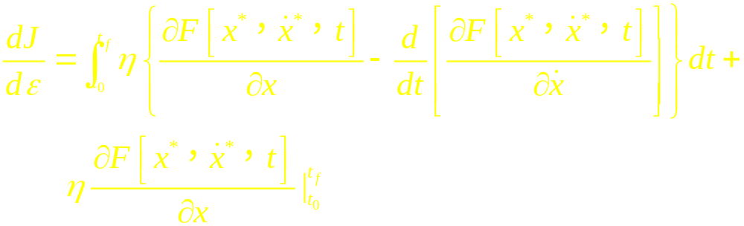
则得：

Slide 24
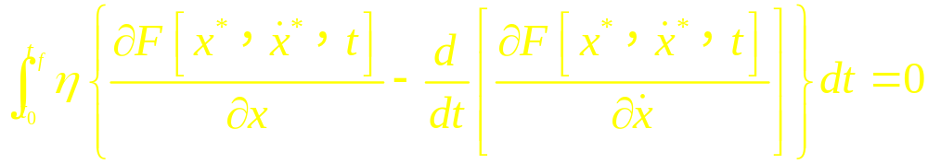
从边界条件知，
因此等式右边第二项等于零。有：
由于 可以任取，故为使上式成立，必须满足：

Slide 25
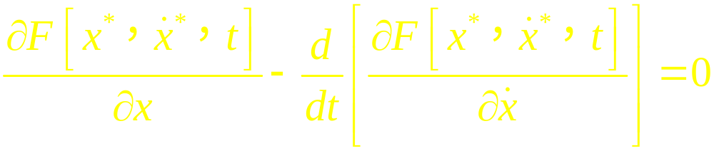


这就是著名的欧拉-拉格朗日方程，简称欧拉方程。解此方程就可求得状态的最优轨线 。
欧拉
拉格朗日

Slide 26
2.变分法
在无约束条件下，性能指标的极值问题一般可以由经典变分法来解决。有关变分法的知识，对以下几个经常用到的定义及定理用一简单介绍 。
（1） 泛函
设函数x(t)，有另一个函数J(x)依赖于函数x(t)，用J(x)于表示，则函数J(x)称为函数x(t)的泛函，而x(t)称为泛函J(x)的变量。

Slide 27
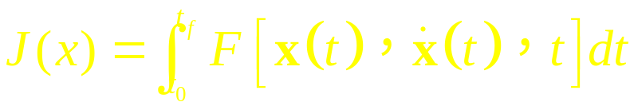
泛函的特点：
函数的函数
泛函是标量

Slide 28

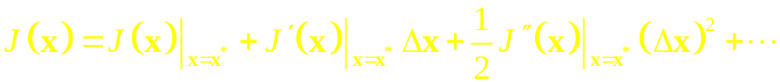
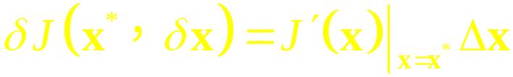
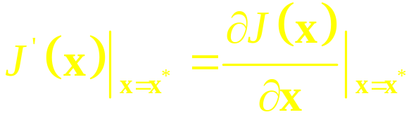
（2）变分
将J(x)在 邻展开成泰勒级数
可见一阶变分的意义为泛函增量的线性主部。

Slide 29

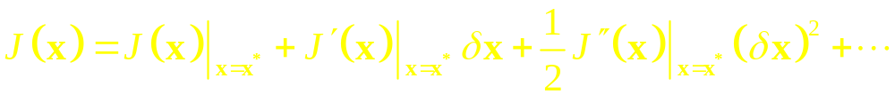
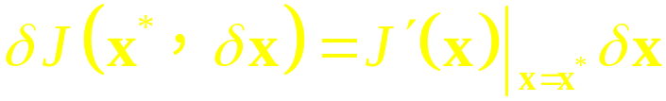
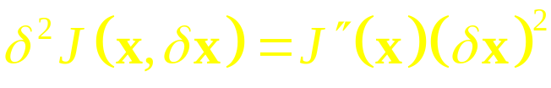
变量的变分：
可定义泛函的二阶变分为

Slide 30


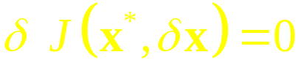
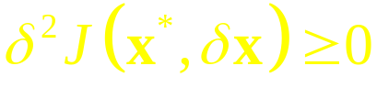
（3） 泛函 在 处达到极小值的必要条件为：
其充分条件为：
仍然讨论固定边界的泛函极值，即设泛函为积分型（拉格朗日问题）：

Slide 31




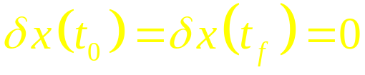

显然，泛函 的值将随着选取不同的 而变化。设 为满足以上边界条件并使 达到极小的最优状态轨线，如图所示, 则其邻区的状态轨迹 可用下式表示：
这里， 是时间函数。且满足

Slide 32





即在 的邻区的所有 均应满足边界条件
并当 时，则
对 求导得
将 及 的表示式代入指标函数 式得

Slide 33


根据泛函极值的必要条件，应满足
为此，我们将 在 处求变分

Slide 34
对于积分号内第二项的变换，仍然利用分步积分的方法：

Slide 35

这样，积分号内第二项作分部积分后可得：

Slide 36


则得：

Slide 37

同样，因为 ，因此等式右边第二项等于零。有：

Slide 38
由于 可以任取，故为使上式成立，必须满足：

Slide 39
欧拉方程是一个二阶微分方程，求解过程中要确定两个积分常数，因此要用到两个边界条件来求解。
对于不同形式的被积函数F，相应的欧拉方程式亦将不同，我们可以用相似的方法求得，现将结果列于下表。

Slide 40


Slide 41





例5-1 设泛函形式为 ：
边界条件为：
求 达到极值时的最优轨线 。
解 已知被积函数为：
可求得：

Slide 42




代入欧拉方程得：
其解为：
根据边界条件可求得： ，最后可得最优轨线为：

Slide 43






二、可动边界的泛函极值
假设 及 仍为固定，只是边端状态可以变动，这时，我们可以得到同样的泛函变分表示式，当J达到极值时，应 ，得：
由于边界可动， 及 不会同时为零，因此第二项不会自然满足，为使上式成立，必须同时满足：

Slide 44

横截条件
由此可见，在边界可动情况下，欧拉方程仍然成立，求解时同样要求有两组边界条件，这时，横截条件便补充了所缺少的边界条件。

Slide 45

三、终端时刻自由的极值问题
当边界状态可动，且终端时刻 为自由时，则指标泛函的变分应包括由于 的变化而引起的变分项。这时泛函形式为：

Slide 46


即
由于 很小，因此第二项积分可由积分中值定理求出，J可表示成：

Slide 47

等式右边第一项与 固定情况完全一样，第二项表示由于终端时刻可动引起的变分项。参照固定边界的情况，可得这时的指标泛函的极值条件为：

Slide 48
下面分情况讨论获得极值的条件：
第一种情况：
如果 与 为互相独立的任意函数，欲使上式成立，必须同时满足以下条件

Slide 49




这里，上式作为一个补充条件可确定最优终端时刻 。

Slide 50


第二种情况：
如果 与 是不互相独立的函数，则终端状态受下式约束条件
最优轨线应满足以下关系 ：

Slide 51



等式两边对 求导，并 对 的变分为零，考虑到
则得：

Slide 52

得：
为使上式成立，必须同时满足：

Slide 53


终端横截条件
终端横截条件可用来确定最优终端时刻 。
从以上讨论可以看出，不论边界情况如何，泛函极值都必须满足欧拉方程，只是在求解欧拉方程时对于不同边界情况应采用不同的边界条件及横截条件。
以上结论完全可以推广到 为向量的情况。

Slide 54





例5-2 求使性能指标
为极小时的最优轨线 。设 ， 这里， ，如图所示。

Slide 55




解 显然，现在的性能指标就是 的弧长，也就是说，要求从 到直线 的曲线 的弧长为最短。直接应用上面求得的结论来求 及 。已知指标泛函的被积函数为：
其一阶偏导数为：

Slide 56





代入欧拉方程，可得：
于是
式中，c为积分常数，上式可写成：
设：
则

Slide 57






有
解得
利用边界条件及横截条件可以确定常数a及b。已知 ，则得b=1。由横截条件
由于
最优轨线为：

Slide 58



根据终端约束：
有 则
将 ， 代入指标泛函，可J求得的极小值为：

Slide 59

§5.2 有约束条件的泛函极值问题
在实际问题中，对应泛函极值的最优轨线通常不可以任意选取，而受着各种约束。
单级倒立摆的稳定控制中，一方面受到电机控制力矩大小的限制，另一方面受到滑轨长度尺寸的限制。

Slide 60


导弹的稳定飞行控制中，一方面受到舵机控制力矩大小的限制，另一方面飞行时间也是受到约束。
航天器的稳定飞行控制中，一方面受到发动机输出力矩大小的限制，另一方面受到携带能量的约束。

Slide 61

还有动态系统的状态变化规律便受系统本身动态特性（状态方程）的约束。
下面，我们讨论有约束条件的泛函极值问题。仍设指标泛函形式为积分型

Slide 62






并设边界时刻 、 及边界状态均 给定，则最优轨线受以下不同约束：
代数方程约束，约束方程为：
微分方程约束，约束方程为：
等周长（积分方程）约束，约束方程为

Slide 63


代数方程约束
设约束方程为 ：
这里有m个约束方程，如x为n维变量，则x只n-m有维是独立的。
引入m维的拉格朗日乘子

Slide 64



得到增广泛函
可按无约束条件来求泛函的极值。根据泛函极值的必要条件可得
经过同前节中相似的处理，并考虑 则得：

Slide 65



上式即为约束方程。
定义
整理可表示成：

Slide 66



上式为对应于增广泛函的欧拉方程。解此方程，就可得最优轨线 。
这里要指出的是 中包含有未知的m维变量函数 ，因此。在求解欧拉方程时除了已有边界条件外，还需要m个条件，这恰好由m个约束方程来补足。
显然，所求得的极值满足约束方程。

Slide 67

2. 微分方程约束
设约束方程为：

Slide 68


经过同样类似步骤的推导可得：为使指标泛函在微公方程约束下达到极值，应同时满足
可得到与代数约束完全相同的结果，这里同样定义

Slide 69

3.等周长（积分方程）约束
设约束方程为

Slide 70



一般情况下，可将积分方程约束转化为微分方程约束：
并设其边界条件为：
则
因此我们可以将积分约束方程变换成微分方程约束：

Slide 71



直接利用微分方程约束情况所得的结果，得到使指标泛函在积分方程约束下达到极值条件：
其中

Slide 72


因此，上式可以分解成：
由于：

Slide 73


最后可得欧拉方程为：
以上讨论中，我们可以看出，对于有约束条件的泛函极值问题，只需用拉格朗日乘子法将有约束条件问题转化为无约束条件问题来解决。
同样，对于不同边界情况，欧拉方程不变，只是边界条件及横截条件不同。

Slide 74
§5.3 变分法解最优控制问题
无约束条件和有约束条件极值问题的求法为我们在实际控制问题的求解提供了理论分析的基础，对于象倒立摆稳定控制、导弹稳定控制和航天器稳定控制等实际控制稳定，可获得相应最优控制。

Slide 75





设系统状态方程为：
性能指标为：
并设：初始及终端时刻 、 给定 ，终端不受约束。
求使J达到极值时的最优控制规律 及最优状态轨线 。

Slide 76

用拉格朗日乘子法约束条件问题化成无约束条件问题，即
定义哈密尔顿函数如下：
则

Slide 77

其变分为：
由于：

Slide 78

化简得：

Slide 79





由于 互相独立，因此，为使上式成立，应同时满足

Slide 80
欧拉方程
横截条件

Slide 81
伴随方程/协态方程：
哈密尔顿正则方程：
控制方程

Slide 82
在求解正则方程时，需要有2n个边界条件。
显然这两组边界条件仍是分处在两个端点，因此仍然是两点边值问题。
在求解正则方程时，需要正确选用不同的边界条件及横截条件。

Slide 83




例5-3 设系统状态方程为：
给定边界条件为：
求最优控制 ，使下列性能指标
为极小。

Slide 84





解 列写哈密尔顿函数
伴随方程及控制方程为：
由此可得正则方程为：

Slide 85




联立求解正则方程为：
已知边界条件x(0)=1, 可得：

Slide 86

最后可得

Slide 87


例5-4 设一阶系统状态方程为：
给定边界条件为：
终端时刻 自由，求最优控制 ，使下列性能指标
为极小。

Slide 88




解 由性能指标可知，这里 ，列写哈密尔顿函数
伴随方程及控制方程为：

Slide 89




由此可得正则方程为：
由横截条件
可得：
因为 代入得

Slide 90









解得：
又因
最后得最优控制
代入状态方程可解得：
根据边界条件 ，可得 ，则最优状态轨线为：
将终端状态条件 代入上式，可得终端时刻

Slide 91
本章小结：
性能指标的分类；
无约束条件时泛函极值问题
复合求导法和变分法
有约束条件时泛函极值问题
变分法求解最优控制
欧拉方程和横截条件

